Slide 1
Bitcoin para Comerciantes

Slide 2

Bitcoin no mercado global

Slide 3

Importância de aceitar Bitcoin
Imagem de empresa inovadora
Constar no BTC Map e atrair novos clientes
Exposição a clientes de todo o mundo
Proteger receitas da perda de poder de compra

Slide 4


Autonomia
Aceitar pagamentos:
Sem intermediários
Sem autorizações
Sem barreiras

Slide 5


Manter bitcoin ou converter para euros
Tendência de crescimento a longo prazo
Usar receitas para pagar a fornecedores
Volatilidade a curto prazo
Bitcoin como mais uma alternativa de pagamento

Slide 6


Rede Base (on-chain)
Rede Lightning (Lightning Network)
Compras de grande valor
Pagamentos do dia-a-dia

Slide 7
Rede Base (on-chain)
Rede Lightning (Lightning Network)
Tempo de confirmação de 10 minutos
Beneficia diretamente da segurança da rede base
Pronto para guardar a longo prazo
Pagamento instantâneo
Taxas de transação muito baixas
Acumular pequenos valores até converter para a rede base

Slide 8
Rede Base
Reservas e pagamentos de grande valor

Slide 9

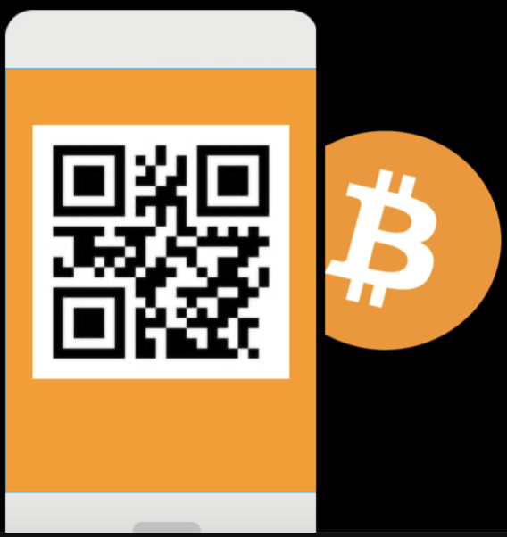

Carteira online
Carteira offline
Conectada à internet
É possível aceder através do computador ou telemóvel
É mais vulnerável a ataques informáticos
Não está conectada à internet
Pode estar guardada num dispositivo físico
Só é utilizada para assinar transações

Slide 10
Chave Privada
A chave privada é representada por uma sequência de 12 ou 24 palavras (frase de recuperação).
Estas palavras permitem o acesso à carteira e aos fundos lá guardados.
A frase de recuperação é mais importantes do que a aplicação/dispositivo que a contém.

Slide 11
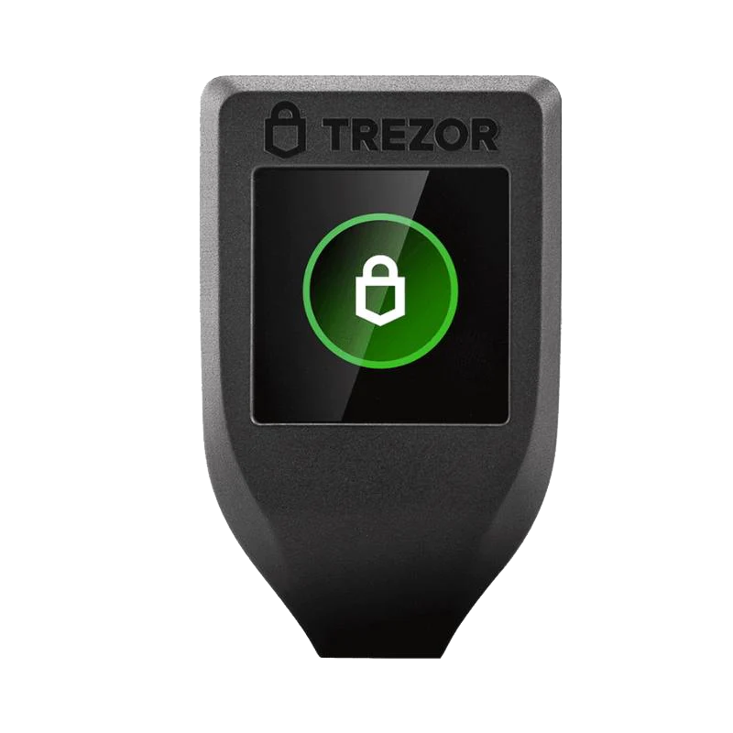
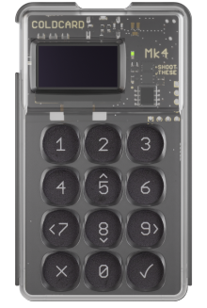
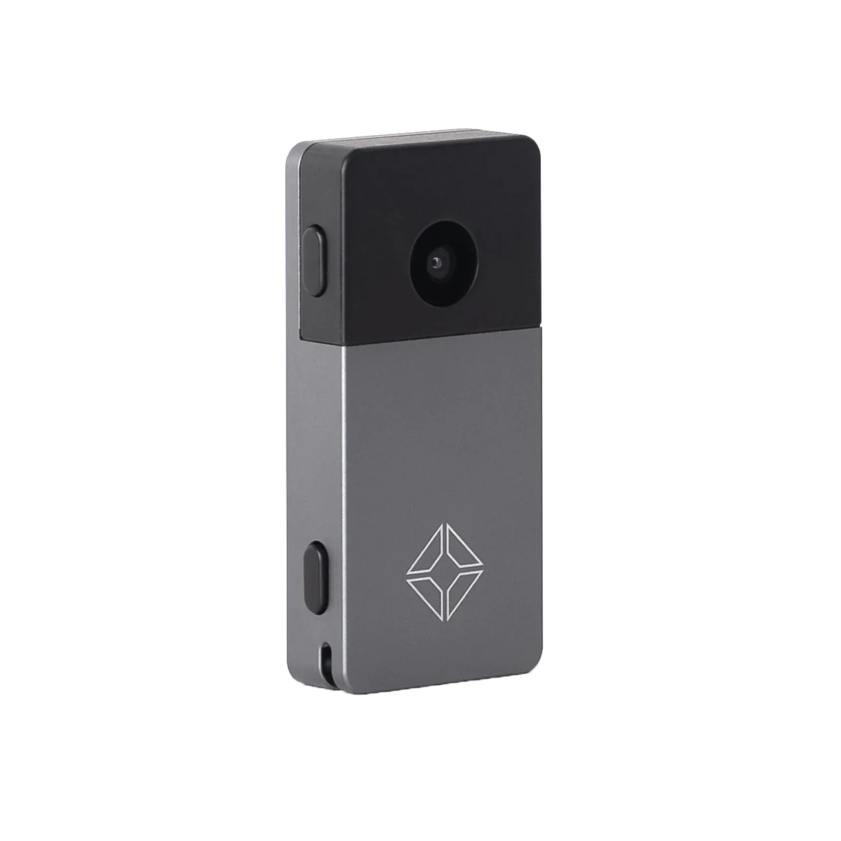
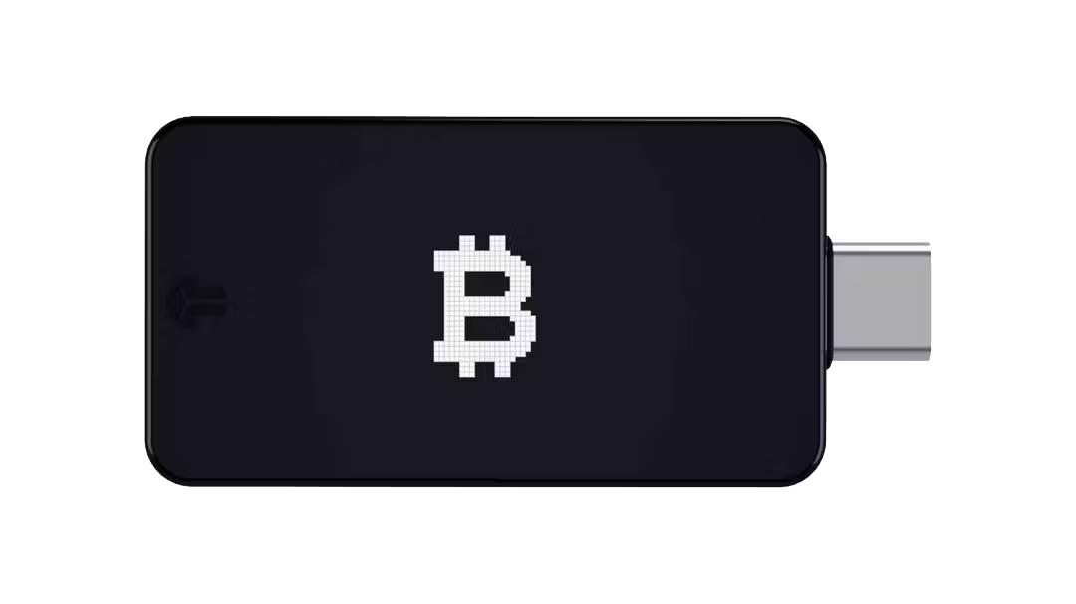
Guardar chaves privadas
Numa carteira física

Slide 12

Cópia de Segurança
É necessário manter uma cópia de segurança da frase de recuperação para restaurar o acesso à carteira.
Não manter um cópia digital das palavras.
Não escrever as palavras num computador ligado à internet.
Não dizer as palavras em voz alta.

Slide 13

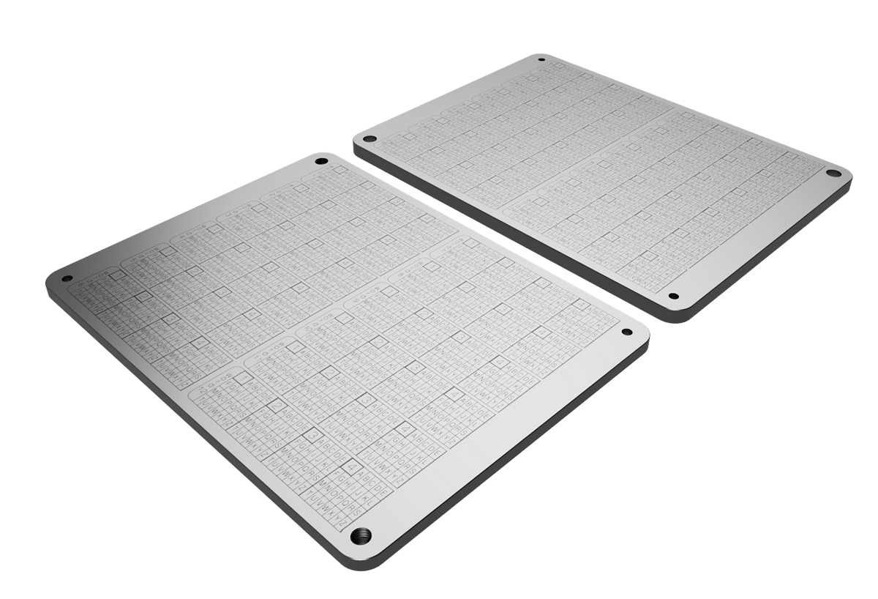

Cópia de Segurança
Em papel
Em metal

Slide 14
Demonstração prática

Slide 15
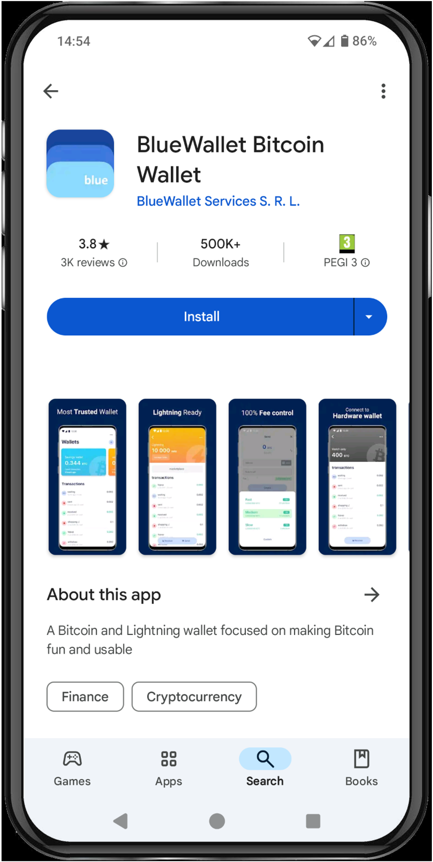
Instalar BlueWallet
É uma carteira Bitcoin auto-custodial – as chaves privadas são do utilizador.
É uma carteira que está conectada à internet.
Pode ser utilizada como carteira de visualização (apenas para consultar o saldo).
Pode ser utilizada como carteira Lightning.

Slide 16
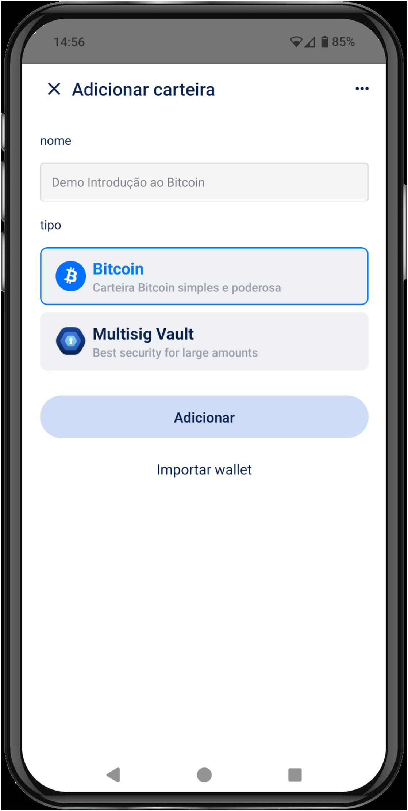
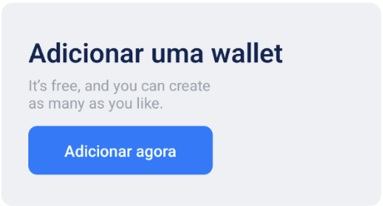
Criar carteira
Clicar em “Adicionar agora”
Dar um nome à carteira e selecionar tipo ”Bitcoin”
Clicar em “Adicionar”

Slide 17
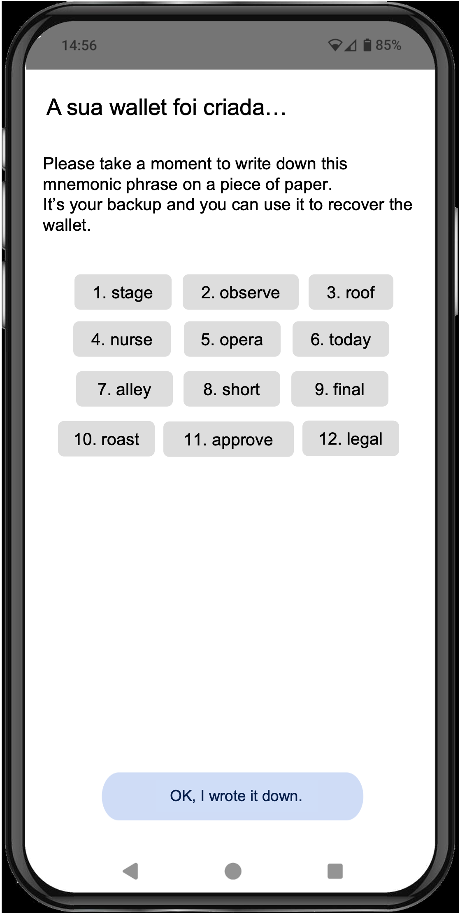
Criar cópia de segurança
Num ambiente calmo e privado
Escrever as 12 palavras num papel (a ordem interessa)
Não tirar fotos nem capturas de ecrã às palavras
Guardar o papel em local seguro

Slide 18
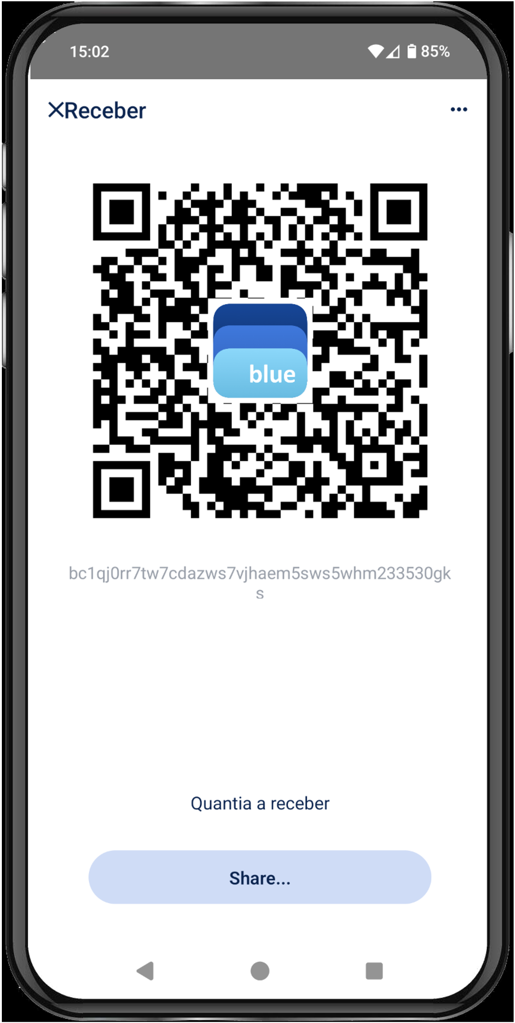
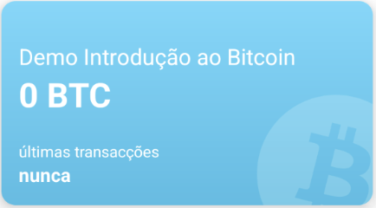
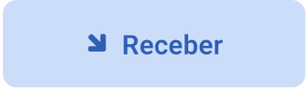
Partilhar um endereço
Clicar na carteira
Selecionar “Receber”
Partilhar o endereço para receber bitcoin

Slide 19
Rede Lightning
Carteira e terminal de pagamentos

Slide 20






Carteira custodial
Carteira auto-custodial
Uma entidade terceira detém o bitcoin e gere as chaves privadas pelo utilizador.
Conveniente e fácil de usar.
O utilizador controla a chave privada.
Maior segurança.
*
* uma vez por dia os fundos são enviados para a carteira da rede base do comerciante

Slide 21
Demonstração prática

Slide 22
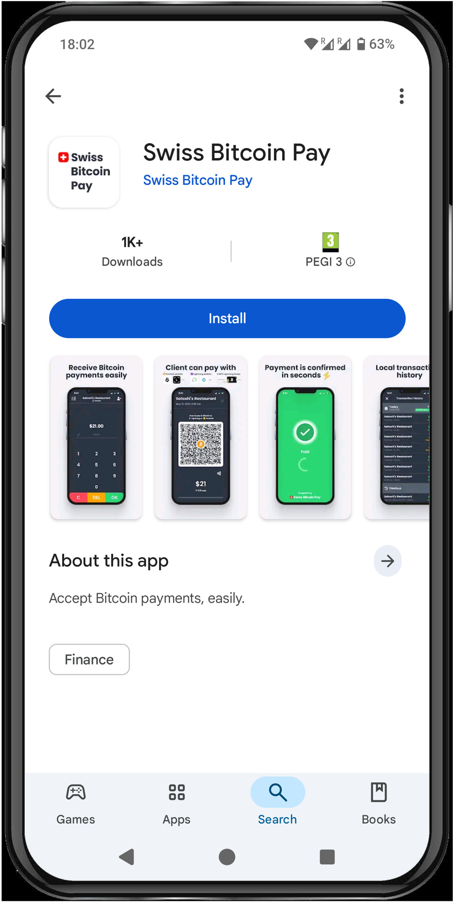
Instalar Swiss Bitcoin Pay
É uma carteira Lightning custodial em que uma vez por dia os fundos são enviados para a carteira da rede base do comerciante ou convertidos para euros
A principal funcionalidade é ser um terminal de pagamentos

Slide 23
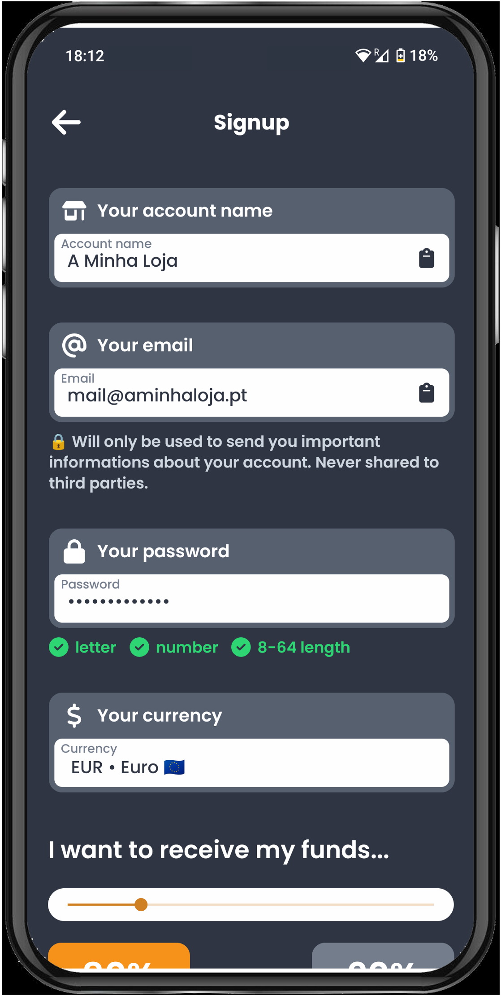
Criar conta
É necessário nome para a conta, email, password, moeda, e escolher se pretende receber os fundos em euros ou bitcoin
Configurar uma carteira bitcoin e/ou uma conta bancária

Slide 24
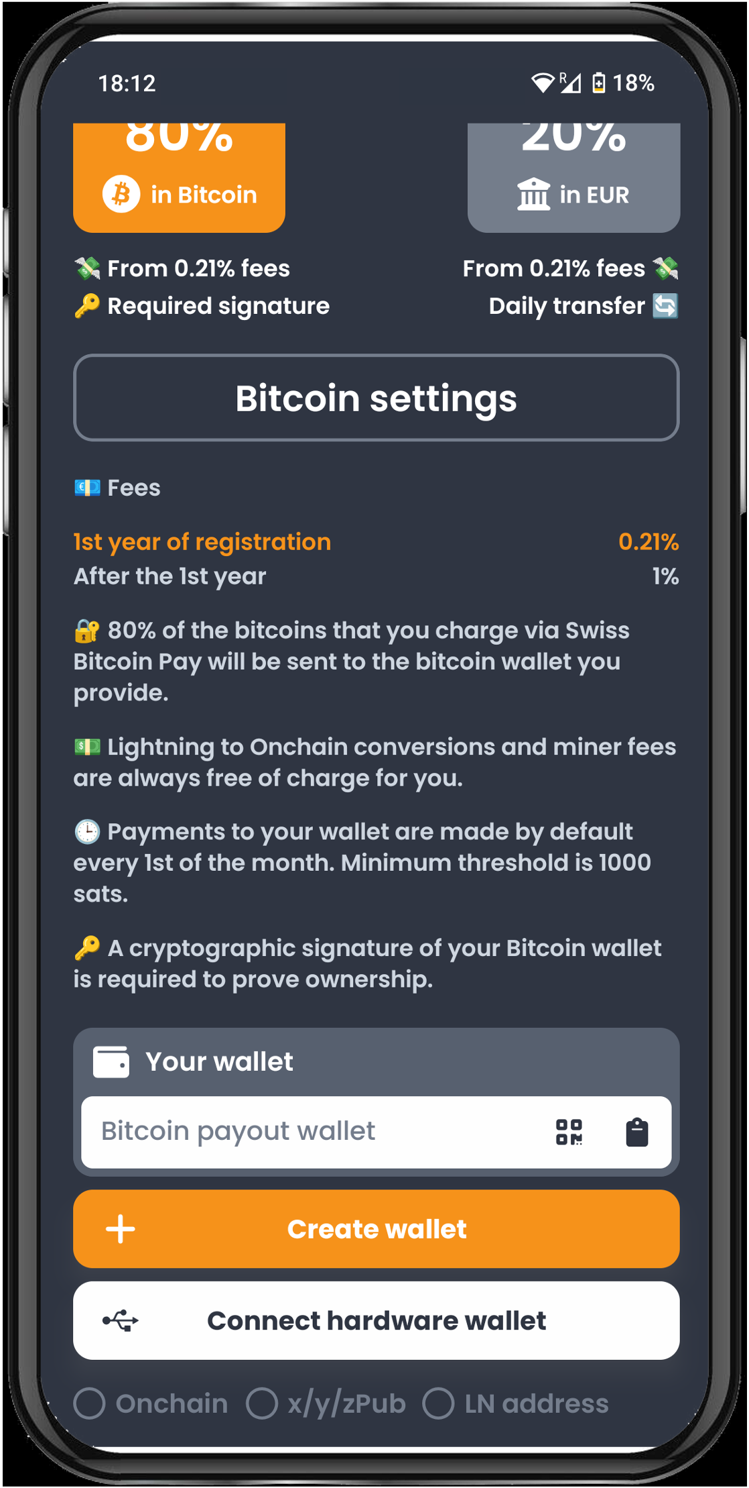
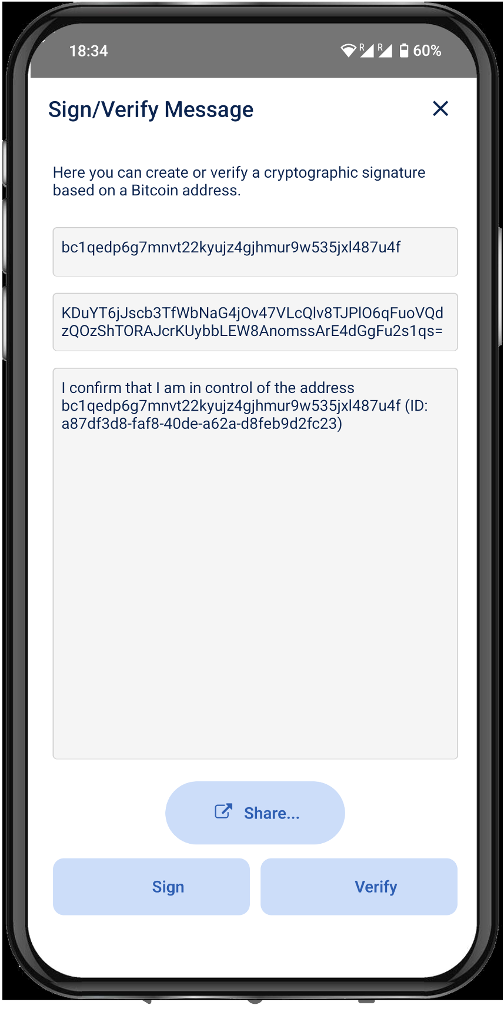
Configurar carteira bitcoin
Inserir um endereço de bitcoin da carteira da rede base
Assinar a mensagem fornecida pela Swiss Bitcoin Pay utilizando o software ou hardware que contém as chaves privadas da carteira on-chain (por exemplo Blue Wallet)

Slide 25
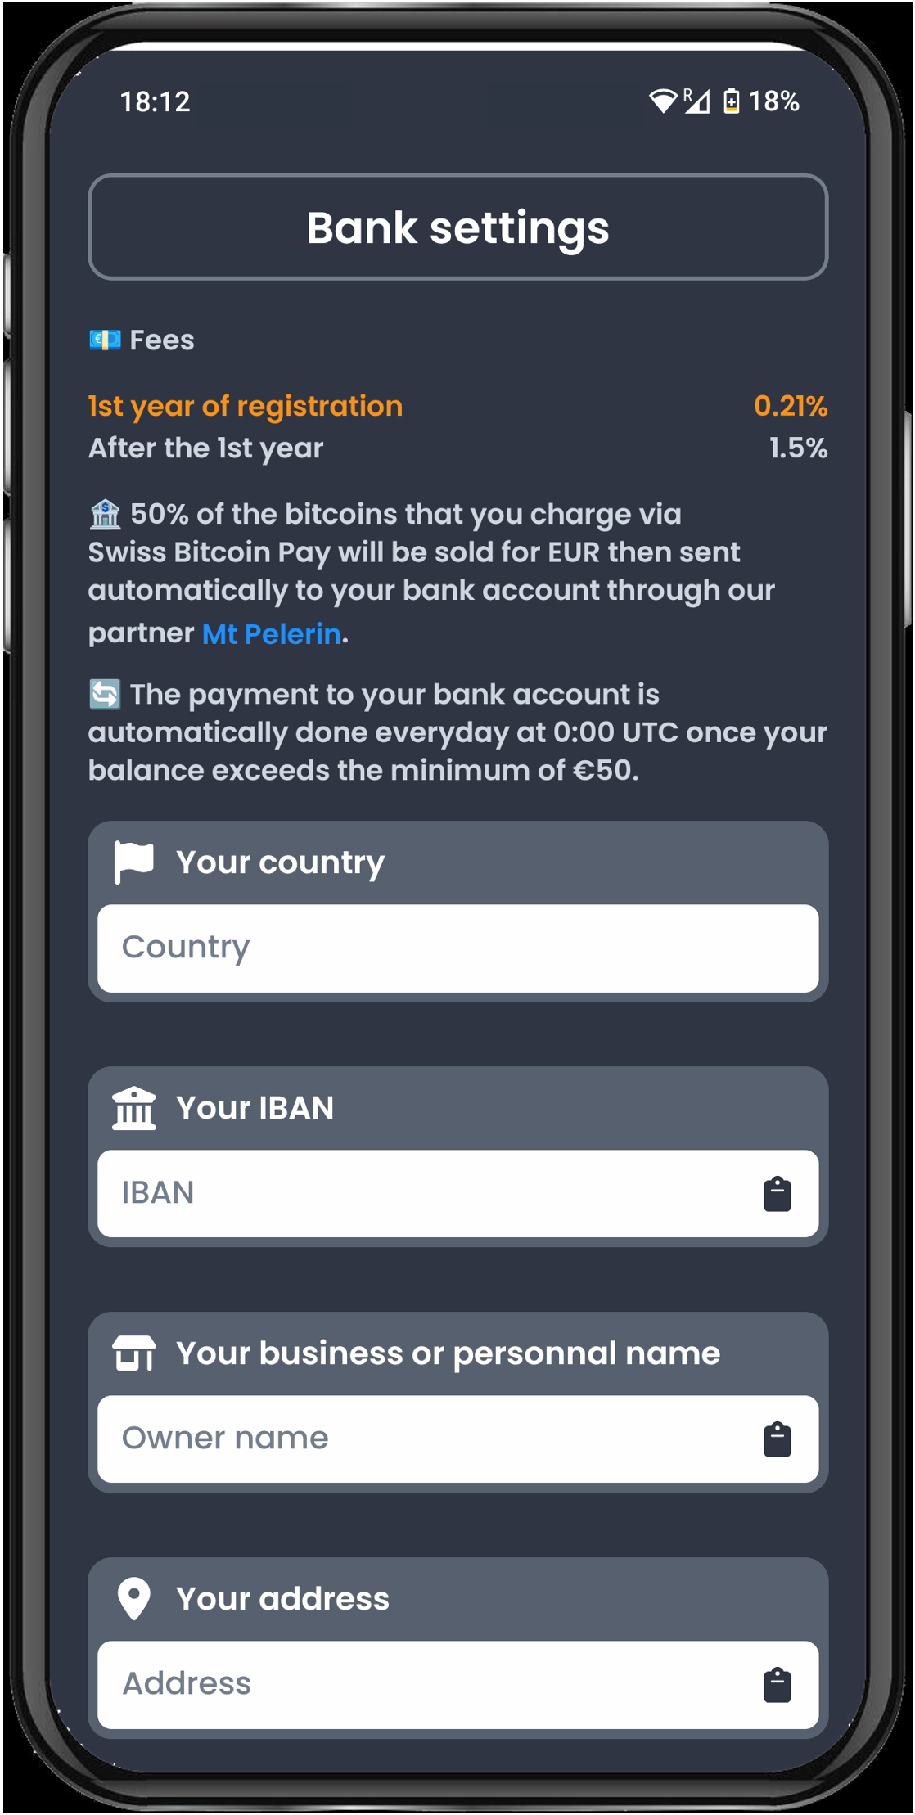
Configurar conta bancária
É necessário preencher país, morada, IBAN e nome

Slide 26
Conteúdo:
Henrique Albuquerque (@liberspace)
Inês Louro (npub1yaz...8qwyhh3p)

